Slide 1
软件工程 Software Engineering
第一章 软件工程概述

Slide 2
计算机软件
软件的发展和软件危机
软件工程
软件工程知识体系

Slide 3
§1.1 计算机软件
1. 软件的定义
软件是计算机系统中与硬件相互依存的另一部分，它是包括程序，数据及其相关文档的完整集合。
其中：
程序是按事先设计的功能和性能要求执行的指令序列；
数据是使程序能正常操纵信息的数据结构；
文档是与程序开发，维护和使用有关的图文材料。

Slide 4
§1.1 计算机软件
2. 软件的特点
(1)软件是一种逻辑实体，具有抽象性，无法看到具体的形态，必须通过观察、分析、思考或运行，才能了解软件的功能和性能。
(2)软件的开发是一种逻辑思维成熟的过程，无明显制造过程。对软件的质量控制，必须和软件的研制过程交织在一起。
(3)在软件的运行和使用期间，没有硬件那样的机械磨损，老化问题，但却存在退化问题。

Slide 5
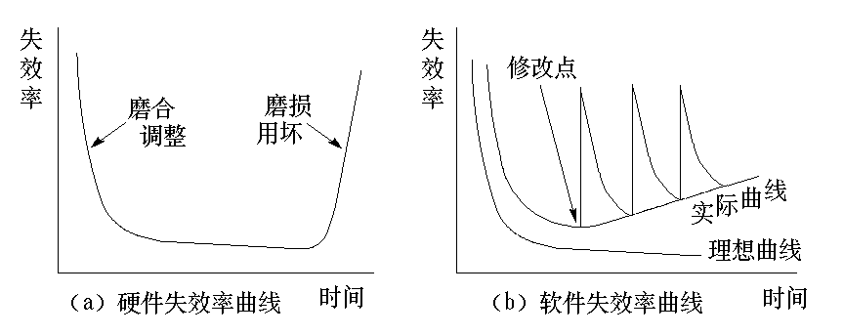
§1.1 计算机软件
计算机硬件和软件的失效率曲线

Slide 6
§1.1 计算机软件
(4)软件的开发依然很原始，至今尚未完全摆脱手工艺的开发方式。软件产品大多是“定制”的，无法完全使软件开发过程自动化。
(5)软件是高度复杂的逻辑体。软件的复杂性可能来自它所反映的实际问题的复杂性，也可能来自程序逻辑结构的复杂性。
(6)软件的开发和运行常常受到计算机系统的限制，对计算机系统有着不同程度的依赖性。在软件开发中要尽量提高软件的可移植性。

Slide 7
§1.1 计算机软件
(7) 软件成本相当昂贵。软件的研制工作需要投入大量的、复杂的、高强度的脑力劳动，它的成本是比较高的。
(8) 相当多的软件工作涉及到社会因素。许多软件的开发和运行涉及机构、体制及管理方式等问题，甚至涉及到人的观念和人们的心理。

Slide 8
计算机软件
软件的发展和软件危机
软件工程
软件工程知识体系

Slide 9
§1.2 软件的发展和软件危机
1. 软件发展阶段
20世纪40年代中出现了世界上第一台通用计算机以后，就有了程序的概念，可以认为它是软件的前身。其后至今，计算机软件经历了4个发展阶段：
·程序设计阶段： 20世纪50至60年代
·程序系统阶段： 20世纪60至70年代
·软件工程阶段： 20世纪70年代以后，可细分为
传统软件工程阶段：20世纪70～90年代
现代软件工程阶段：20世纪90年代至今
Notes:
ENIAC计算机的介绍

Slide 10
§1.2 软件的发展和软件危机
 | 时期 | 程序设计 | 程序系统 | 软件工程
特点
软件所指 |  | 程序 | 程序及说明书 | 程序、文档和数据
主要程序设计语言 |  | 汇编及机器语言 | 高级语言 | 软件语言
软件工作范围 |  | 程序编写 | 包括设计和测试 | 软件生存期
需求者 |  | 程序设计本人 | 少数用户 | 市场用户
开发软件的组织 |  | 个人 | 开发小组 | 开发小组及大中型软件开发机构
软件规模 |  | 小型 | 中小型 | 大中小型
决定质量的因素 |  | 个人程序技术 | 小组技术水平 | 管理水平
开发技术和手段 |  | 子程序/程序库 | 结构化程序设计 | 数据库、开发工具、开发环境、工程化开发方法、标准和规范、网络及分布式开发、面向对象技术
维护责任者 |  | 程序设计者 | 开发小组 | 专职维护人员
硬件特征 |  | 价格高/存储容量小 工作可靠性差 | 降价、速度、容量及工作可靠性明显提高 | 向超高速、大容量、微型化及网络化发展
软件特征 |  | 完全不受重视 | 软件技术的发展不能满足需求，出现软件危机 | 开发技术有进步，但未获突破性进展，价高，未摆脱软件危机

Slide 11
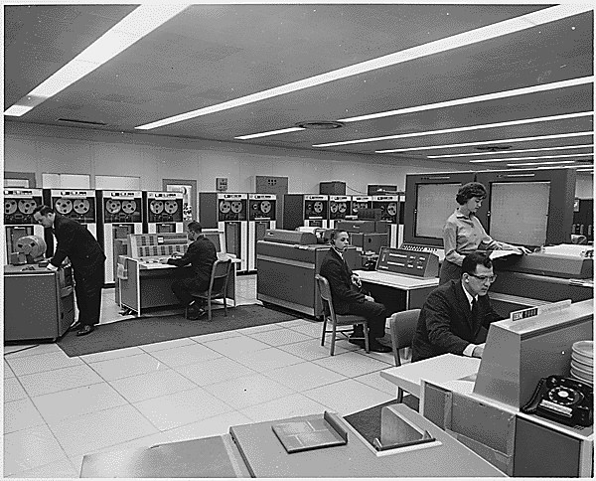
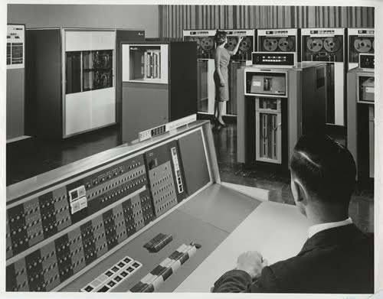
§1.2 软件的发展和软件危机
1960年，所谓“开发软件”就是IBM公司的那种形式，满满一屋子人，他们都戴着牛角质眼镜架，系着细细黑黑的领带，勤勉地埋头写代码，每人每天可完成十行。

Slide 12
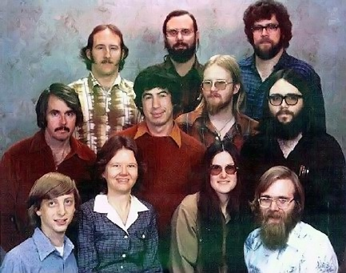
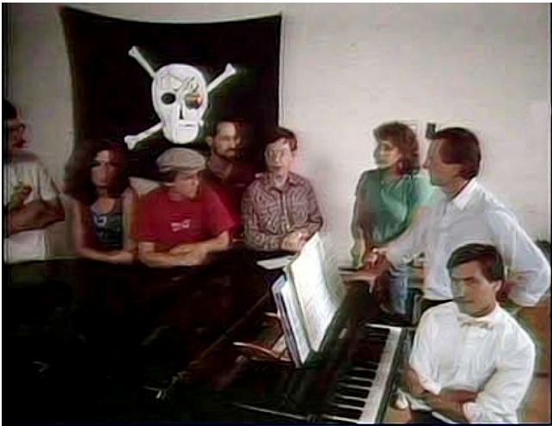
§1.2 软件的发展和软件危机
到了1980年，“开发软件”变成了8到10人的一个小组，他们穿着牛仔裤上班，在VT100终端上打字。

Slide 13
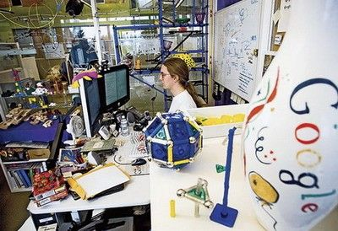
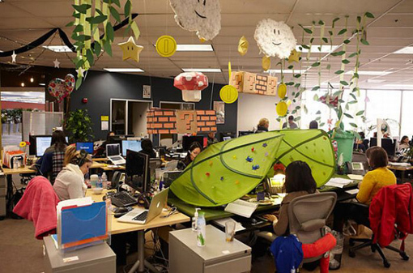
§1.2 软件的发展和软件危机
现在“开发软件”则是一个软件组织的不同人随性地穿着各种服装，坐在通过网络连接的任何地方，面对N个屏幕，或是一人捧一台笔记本或Pad，“惬意”地写一夜代码，当没事发生过，突然觉得这才叫“生活”。

Slide 14
§1.2 软件的发展和软件危机
软件发展几十年来最根本的变化体现在：
(1)人们对软件有了新的认识
程序从个人按自己意图创造的“艺术品”转变为能为广大用户接受的工程化产品。
(2)软件需求是软件发展的动力
程序开发从自给自足转变到需要在市场上流通以满足用户需要。
(3)软件工作的范围从只考虑程序的编写扩展到涉及整个软件生存期

Slide 15
§1.2 软件的发展和软件危机
2. 软件危机
软件技术发展第二阶段（60～70年代），随着硬件技术的进步，计算机应用范围扩大，但软件技术一直未能满足形式发展的要求，软件开发的高成本与软件产品的低质量之间的尖锐矛盾，导致软件危机问题出现。
软件危机（Software Crisis）：指由于落后的软件生产方式无法满足迅速增长的计算机软件需求，从而导致软件开发与维护过程中出现一系列严重问题的现象。

Slide 16
§1.2 软件的发展和软件危机
软件危机主要有以下几方面的表现：
(1) 软件开发计划难以制订。
(2) 软件开发费用和进度失控。
(3) 软件产品无法让用户满意。
(4) 软件产品的质量难以保证。
(5) 软件通常没有适当的文档资料。
(6) 软件通常是不可维护的。
(7) 软件成本在计算机系统总成本中所占比例逐年上升。

Slide 17
§1.2 软件的发展和软件危机
3. 软件危机的解决途径
(1)软件危机产生的内在原因
一方面是软件生产本身存在着复杂性，另一方面是与软件开发和维护所使用的方法不合理。
(2)软件开发需要对程序设计方法等问题进行研究，也需要对软件的需求、设计、测试、维护和管理等方法进行研究。人们逐渐感到采用工程化的原则和方法从事软件开发过程研究的必要性。“软件工程”应运而生。

Slide 18
第一章 软件工程概述
计算机软件
软件的发展和软件危机
软件工程
软件工程知识体系

Slide 19
§1.3 软件工程
1. 软件工程定义
Fritz Bauer：“软件工程是为了经济地获得能够在实际机器上有效运行的可靠软件而建立和使用的一系列完善的工程化原则。”
Boehm：“运用现代科学技术知识来设计并构造计算机程序及为开发、运行和维护这些程序所必需的相关文件资料”
Fairley：“软件工程学是为在成本限额以内按时完成开发和修改软件产品所需的系统生产和维护的技术和管理的学科”
1983年IEEE：“软件工程是开发、运行、维护和修复软件的系统方法”，其中，“软件”的定义为：计算机程序、方法、规则、相关的文档资料以及在计算机上运行时所必需的数据
主要思想：按照工程化的原理、原则和方法开发、运行、维护软件。

Slide 20
§1.3 软件工程
软件工程包括以下两方面的重要内容
(1) 软件工程是工程概念在软件领域里的一个特定应用。
工程：将科学及数学原理运用于实际用途的应用手段，如：设计、制造、机器操纵、构架、系统等。
(2)软件工程涉及软件产品的所有环节。

Slide 21

§1.3 软件工程
Margaret Hamilton
阿波罗计划
首席软件工程师
她开创了异步软件、优先调度和超可靠的软件设计理念。被认为发明了软件工程（Software Engineering）一词

Slide 22
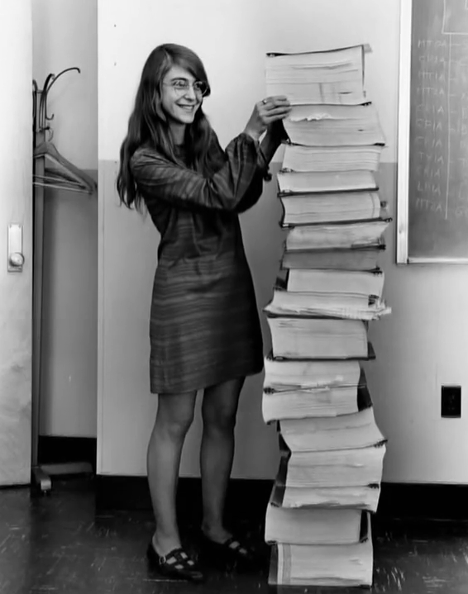
§1.3 软件工程
让阿波罗成功登陆月球的代码！

Slide 23
§1.3 软件工程
2. 软件工程三要素
软件工程方法为软件开发提供了“如何做”的技术。它包括了多方面的任务，如项目计划与估算、软件系统需求分析、数据结构、系统总体结构的设计、算法过程的设计、编码、测试以及维护等。
软件工具为软件工程方法提供了自动的或半自动的软件支撑环境。 （CASE：计算机辅助软件工程）
软件工程的过程则是将软件工程的方法和工具综合起来以达到合理、及时地进行计算机软件开发的目的。过程定义了方法使用的顺序、要求交付的文档资料、为保证质量和协调变化所需要的管理、及软件开发各个阶段完成的里程碑。

Slide 24
§1.3 软件工程
3. 软件工程的目标
在给定成本、进度的前提下，开发出满足用户需求且具有 可修改性、有效性、可靠性、可理解性、可维护性、可重用性、可适应性、可移植性、可追踪性和可互操作性 的软件产品。

Slide 25
§1.3 软件工程
4. 软件工程研究内容
软件开发技术
软件开发方法学、开发过程模型、开发工具和软件工程环境。
软件工程管理
软件管理学、软件工程经济学、软件心理学等。

Slide 26
§1.3 软件工程
5.软件工程四条基本原则
选取适宜的开发模型。
采用合适的设计方法。
提供高质量的工程支持。
重视开发过程的管理。

Slide 27
§1.3 软件工程
6. 软件工程原理
(1)软件工程一般原理：
抽象
信息隐藏
模块化
局部化
确定性
一致性
完备性
可验证性

Slide 28
§1.3 软件工程
(2) 软件工程基本原理
美国著名的软件工程专家 Boehm，于1983年提出了软件工程的七条基本原理 ：
用分阶段的生命周期计划严格管理
重要的管理计划包括：项目概要计划、里程碑 计划、项目控制计划、产品控制计划、验证计 划、运行维护计划
坚持进行阶段评审，尽早发现并排除错误
实行严格的产品控制：控制需求变动的影响

Slide 29
§1.3 软件工程
采用现代程序设计技术，提高开发和维护效率
结果应能清楚地审查
软件产品是逻辑产品，看不见摸不着；
软件开发过程进展的可见性差；
如何提高可见性？
开发小组的人员少而精（素质与数量）
承认不断改进软件工程实践的必要性
积极主动采纳新技术；
不断总结经验教训，总结过程中的度量数据，进行分析，评估软件技术的效果。

Slide 30
第一章 软件工程概述
计算机软件
软件的发展和软件危机
软件工程
软件工程知识体系

Slide 31
§1.5 软件工程知识体系
1. 软件工程知识体系指南
软件工程知识体系指南（Guide to Software Engineering Body of Knowledge，简称SWEBOK指南）是IEEE计算机学会（IEEE Computer Society）的职业实践委员会（Professional Practices Committee）主持的一个项目。
该项目期望描述软件工程知识体系的哪些部分已经被普遍接受，将这些部分组织起来，提供一个使用它们的主题。

Slide 32
§1.5 软件工程知识体系
建立软件工程知识体系的5个目的
促进世界范围内对软件工程的一致观点
阐明软件工程相对其它学科（如计算机科学、项目管理、计算机工程和数学等）的关系，并确立它们的界线
确定软件工程学科的内容
确定软件工程本体知识的各个专题
为相应的课程和职业资格认证材料的编写奠定基础

Slide 33
§1.5 软件工程知识体系
2. 软件工程知识体系知识域
软件需求 | Software Requirements
软件设计 | Software Design
软件构造 | Software Construction
软件测试 | Software Testing
软件维护 | Software Maintenance
软件配置管理 | Software Configuration Management
软件工程管理 | Software Engineering Management
软件工程过程 | Software Engineering Process
软件工程工具和方法 | Software Engineering Tools and Methods
软件质量 | Software Quality

